Slide 1
Тема урока: «Наибольшее, наименьшее значение»
Решение задач
Разработчик:
учитель Бажова Наталья Михайловна
МАОУ ПГО «СОШ-лицей № 4 «Интеллект»

Slide 2
$(x^{3}$ )′ =
(8)′ =
$(\sqrt{x}$ )′ =
($\sin{4x})$′ =
($e^{−x}$)′ =
($−3x + 1)$′ =
( $\frac{a}{x}$ )′ =
($2^{x}$ )′ =
( $\cos{(x+\frac{π}{4})}$ )′ =
($x(a−2x)$)′ =
$$− e^{−x}$$
$$−4x+a$$
0
$\frac{1}{2\sqrt{x}}$
$$−3$$
$$−sin{(x+\frac{π}{4})}$$
$$−\frac{a}{x^{2}}$$
$${3x}^{2}$$
$$4\cos{4x}$$
$$2^{x}\ln{a}$$

Slide 3
В 1-е классы по­сту­па­ет 43 че­ло­ве­ка: 23 мальчи­ка и 20 де­во­чек. Их рас­пре­де­ли­ли по двум клас­сам: в одном долж­но по­лу­чить­ся 22 че­ло­ве­ка, а в дру­гом ― 21. После распределе­ния по­счи­та­ли про­цент маль­чи­ков в каж­дом клас­се и по­лу­чен­ные числа сложили.
Каким долж­но быть рас­пре­де­ле­ние по клас­сам, чтобы по­лу­чен­ная сумма была наи­боль­шей?
Ответ: В одном клас­се ― 21 маль­чик,
в дру­гом ― 20 де­во­чек и 2 маль­чи­ка.

Slide 4
Работнику кооператива выделили 500 тыс. рублей на закупку газонокосилок. На эти деньги нужно купить три газонокосилки по цене 20 500 рублей бригадиру и на оставшиеся деньги газонокосилки по цене 14 500 рублей.
Какую наибольшую сумму может потратить работник на газонокосилки?

Slide 5
РЕШЕНИЕ
$1) f\left(x\right)=3∙20 500+14 500 x$ .
2) По условию $f\left(x\right)<500 000$, то есть $x<30\frac{7}{29}$
3) Линейная функция $у=3∙20 500+14 500 x$ возрастающая
4) Наибольшее значение будет при х = 30
5) $f\left(30\right)=496 500$
Ответ: 496 500 рублей.

Slide 6
Эффективность агентства недвижимости в зависимости от числа сотрудников х, зачисленных в штат, описывается формулой $y=−3x^{2}+45x−40$.
Найдите, при каком числе сотрудников, зачисленных в штат эффективность агентства наибольшая.

Slide 7
РЕШЕНИЕ
1) Квадратичная функция $y=−3x^{2}+45x−40$ задает параболу, направленную ветвями вниз
2) Значит, наибольшее значение она принимает в вершине параболы.
3) Найдём абсциссу вершины $х_{0}=\frac{−45}{−6}=7,5$.
4) По смыслу задачи количество сотрудников х – число натуральное, поэтому наибольшее значение функция будет принимать при натуральном значении х, ближайшем к вершине.
5) В данном случае это число равно 7 или 8
Ответ: 7 или 8 сотрудников

Slide 8
Первый банк предлагает открыть вклад с процентной ставкой 8%, второй – 10%. Проценты по вкладу начисляются раз в год и прибавляются к текущей сумме вклада. Клиент сделал одинаковые вклады в оба банка. Через два года второй банк уменьшил процентную ставку по вкладу с 10 до Р процентов. Ёще через год клиент закрыл оба вклада и забрал все накопившиеся средства. Оказалось, что второй банк принёс ему больший доход, чем первый.
Найдите наименьшее целое Р, при котором это возможно.

Slide 9
РЕШЕНИЕ
1) Через 3 года на счёте в первом банке будет ${(1,08)}^{3}Х$
2) На счёте во втором банке будет ${(1,1)}^{2}∙\left(1+\frac{Р}{100}\right)Х$ .
3) $\text{По условию, второй вклад принёс больший доход}$
$${(1,08)}^{2}Х<{(1,1)}^{2}∙\left(1+\frac{Р}{100}\right)Х$$
$${(1,08)}^{2}<{(1,1)}^{2}∙\left(1+\frac{Р}{100}\right)$$
$$\frac{{(1,08)}^{3}}{{(1,1)}^{2}}<1+\frac{Р}{100}$$
$$1,041…<1+\frac{Р}{100}$$
$$4,1…<Р$$
4) Наименьшее целое число, удовлетворяющее этому равенству: Р = 5.
Ответ: 5

Slide 10
Крупный предприниматель является владельцем двух фабрик, расположенных в двух различных регионах. На фабриках производятся одинаковые товары, но на фабрике, расположенной в первом регионе, производительность труда выше, чем во втором. В результате если рабочие в первом регионе трудятся суммарно $t^{2}$ часов в неделю, то за это время они производят 9t единиц товара. Если же если рабочие во втором регионе трудятся суммарно $t^{2}$часов в неделю, то за это время они производят 15t единиц товара. На обоих заводах за каждый час работы рабочему платят 125 рублей, причем допускается, что рабочие в двух регионах могут работать разное количество времени в неделю.
Какую наименьшую сумму надо заплатить рабочим за неделю, чтобы произвести за эту неделю 2040 единиц товара? Ответ укажите в рублях.

Slide 11
РЕШЕНИЕ
1) Пусть первом регионе суммарное рабочее время за неделю равно $х^{2}$, а во втором регионе - $у^{2}$ часов
2) $9х+15у=2040$
3) $у=\frac{2040−9х}{15}=\frac{680−3х}{5}$
4) Согласно условию, за эту работу надо будет заплатить рабочим сумму
$$S=(х^{2}+у^{2})∙125$$
5) $S=S\left(x\right)=\left(x^{2}+{\left(\frac{680−3x}{5}\right)}^{2}\right)∙125=\left(\frac{25x^{2}+{\left(680−3x\right)}^{2}}{25}\right)∙125==\left(25x^{2}+{\left(680−3x\right)}^{2}\right)∙5=5∙(34x^{2}−6∙680x+{680}^{2})$
6) Найдем наименьшее значение S(x) при помощи производной.
$S^{′}=5∙\left(68x−6∙680\right)=5∙68\left(x−60\right)=0$ при х = 60.
7) В точке х = 60 производная меняет знак с «-» на «+», значит, это - точка минимума.
8) $S\left(60\right)=\left({60}^{2}+{\left(\frac{680−3∙60}{5}\right)}^{2}\right)∙125=1 700 000$ (рублей)
Ответ: 1 700 000 рублей

Slide 12
Первичная информация разделяется по серверам 1 и 2 и обрабатывается на них. С сервера 1 при объеме $q^{2}$ Гбайт входящего трафика в него информации выходит 5q Гбайт, а с сервера 2 при объеме $q^{2}$ Гбайт входящей в него информации выходит 8q Гбайт обработанной информации.
Определите наибольший общий объём выходящей информации при общем объёме входящей информации в 2225 Гбайт?

Slide 13
РЕШЕНИЕ
1) Пусть на первый сервер водит х Гбайт, а на второй – у Гбайт информации
2) По условию х + у = 2225, у = 2225 – х
3) Объем входящей информации равен
$$Q=Q\left(x\right)=5\sqrt{x}+8\sqrt{y}=5\sqrt{x}+8∙\sqrt{2225−x}$$
4) Найдем наибольшее значение Q(x) с помощью производной.
$$Q^{′}\left(x\right)=\frac{5}{2∙\sqrt{x}}−\frac{8}{2∙\sqrt{2225−x}}$$
$Q^{′}\left(x\right)=0$, если $\frac{5}{2∙\sqrt{x}}=\frac{8}{2∙\sqrt{2225−x}}$
$\frac{25}{x}=\frac{64}{2225−x}$
$25∙\left(2225−x\right)=64x$
$$25∙2225=89x$$
x = 625
5) Заметим, что $Q^{′}\left(x\right)>0$ при $х<625$ и $Q^{′}\left(x\right)<0$ при $х>625$, поэтому в точке х = 625 будет наибольшее значение.
6) $Q\left(625\right)=5\sqrt{625}+8\sqrt{2225−625}=5∙25+8∙40=445$ (Гбайт)
Ответ: 445 Гбайт

Slide 14
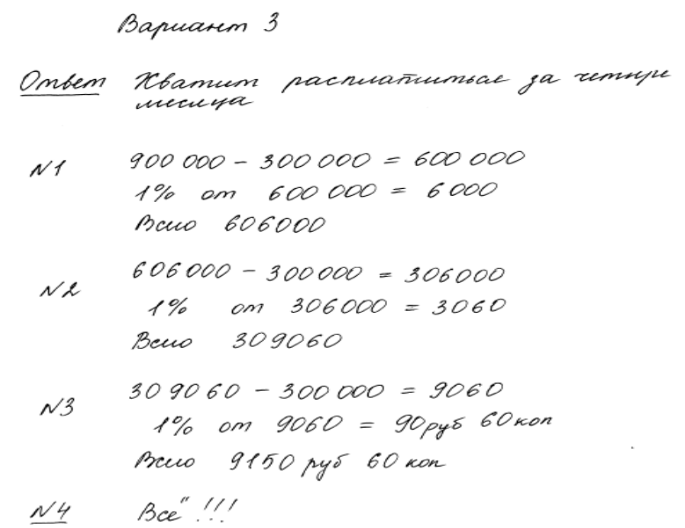
1 июня 2013 года Всеволод Ярославович взял в банке 900 000 рублей в кредит. Схема выплаты кредита следующая - 1 числа каждого следующего месяца банк начисляет 1 процент на оставшуюся сумму долга (то есть увеличивает долг на 1 процент), затем Всеволод Ярославович переводит в банк платёж.
На какое минимальное количество месяцев Всеволод Ярославович может взять кредит, чтобы ежемесячные выплаты были не более 300 000 рублей?
Критерии оценивания выполнения | Баллы
Обоснованно получен верный ответ | 3
Верно построена математическая модель, решение сведено к исследованию этой модели, получен неверный ответ из-за вычислительной ошибки ИЛИ получен верный ответ, но решение недостаточно обосновано | 2
Верно построена математическая модель и решение сведено к исследованию этой модели, при этом решение может быть не завершено | 1
Решение не соответствует ни одному из критериев, перечисленных выше | 0

Slide 15
Источники:
Открытый банк заданий ЕГЭ;
Сайт ФИПИ;
Математика. Подготовка к ЕГЭ-2017. Профильный уровень, - под.ред. Ф.Ф.Лысенко, С.Ю.Кулабухова
ЕГЭ.Математика.Профильный уровень: типовые экзаменационные варианты.
Сайт «РЕШУ ЕГЭ», ege.sdamgia.ru
учебно-методические материалы для предметных комиссий по проверке выполнения заданий с развернутым ответом

